Slide 1
Nuevo portal de proveedores
Manual de usuario: Subir facturas manualmente

Slide 2
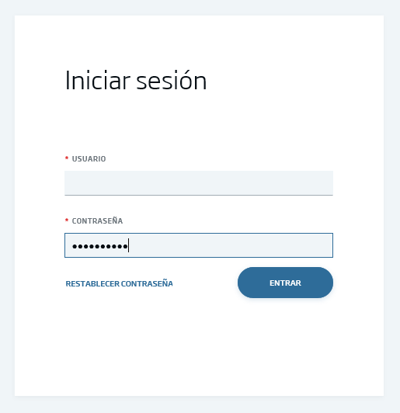
Acceso al servicio B2B
La URL de acceso es: https://b2bconecta.com/einvoiceng
Acceso seguro con credenciales:
Usuario y contraseña.
Recuperación de contraseña:
RESTABLECER CONTRASEÑA

Slide 3
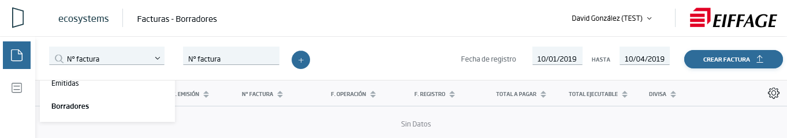


Crear Facturas: Borradores
Se pulsa el botón de facturas, y se selecciona la opción Borradores.
Se pulsa el botón Crear Factura para subir una nueva factura.

Slide 4
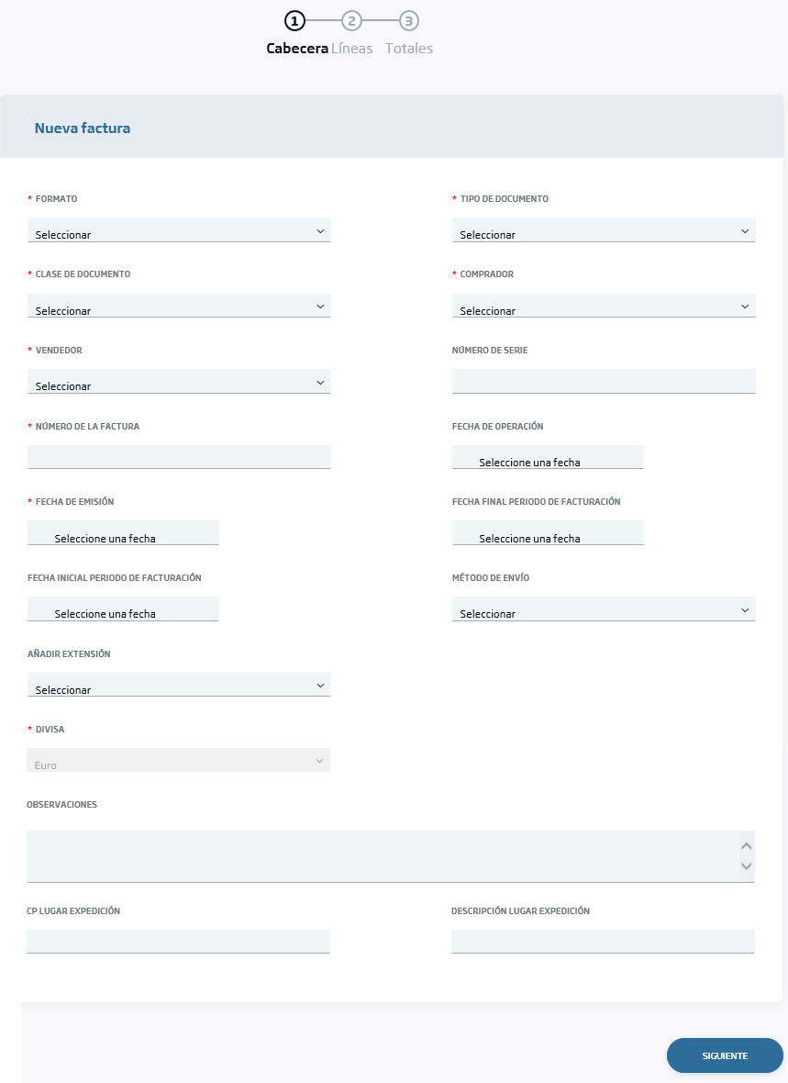

Crear Facturas: Cabecera
Solo son obligatorios los campos marcados con *, el resto no son necesarios.
Formato: FACTURAE32.
Tipo de documento: Factura completa.
Clase de documento:
  Original.
  Rectificativa (Abono).
Añadir Extensión:
  En blanco siempre.
  Extensión FACe B2B. (cuando lo solicite EIFFAGE)
Al terminar, pulsar el botón Siguiente.

Slide 5
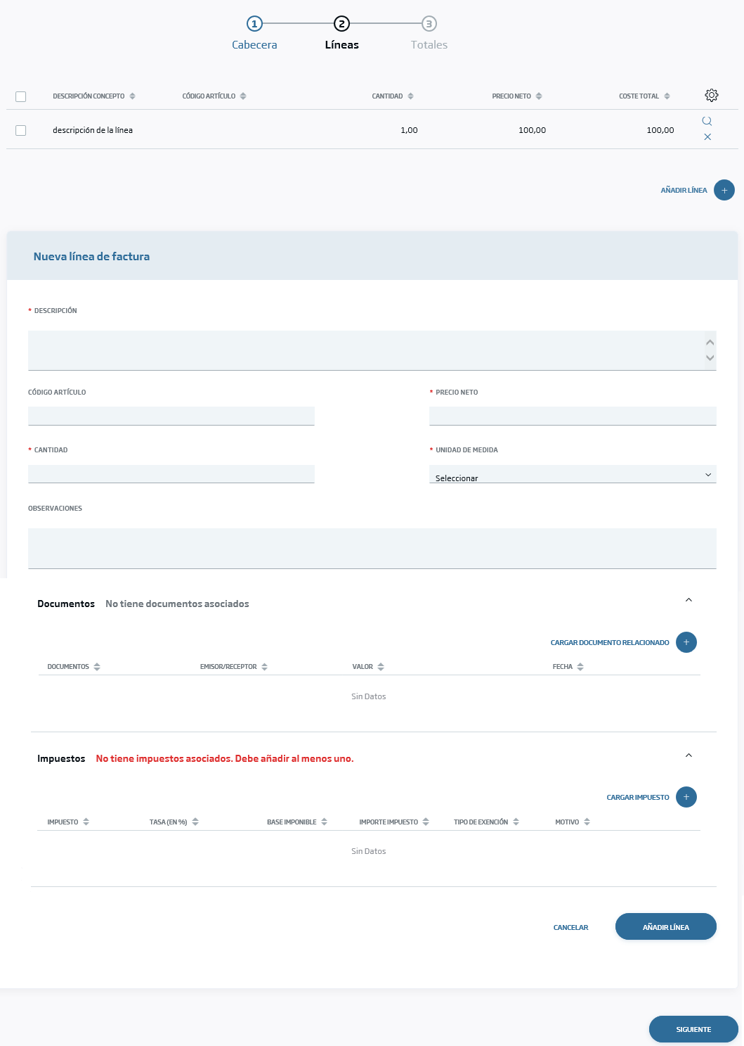


Crear Facturas: Líneas
Pulsar el botón Añadir línea.
Solo son obligatorios los campos marcados con *, el resto no son necesarios.
La información del pedido de Eiffage se debe incluir en todas las líneas. Esta acción se realiza en el apartado de documentos, pulsando el botón
cargar documento relacionado.
El proceso se detalla en la siguiente página.
Importante: añadir impuestos.

Slide 6
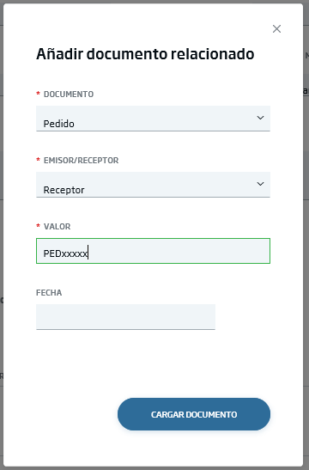

Crear Facturas: Añadir núm. pedido a línea
Tras pulsar el botón Cargar documento relacionado, seleccionar:
  Documento: Pedido.
  Emisor/Receptor: Receptor.
  Valor: Número de pedido Eiffage.
La información del pedido de Eiffage tiene el formato PEDxxxxx (sin espacios entre PED y los números)
Al terminar, pulsar el botón Cargar documento.

Slide 7
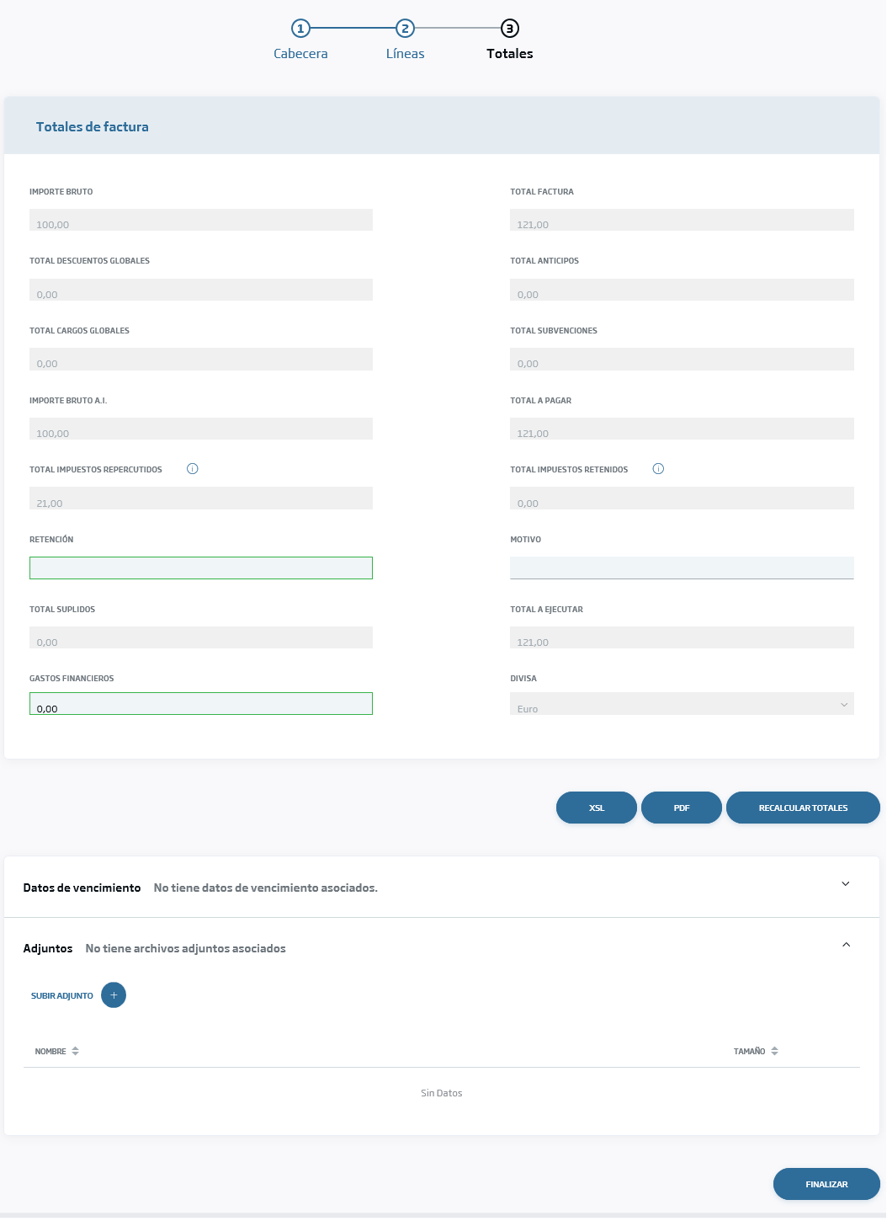


Crear Facturas: Totales
En caso de retención, indicar el importe en el campo Retención y el motivo y porcentaje en el campo Motivo
Datos del vencimiento: Dejar en blanco.
Se pueden adjuntar documentos a la factura. En el apartado Adjuntos, pulsando el botón
subir adjunto:
Para finalizar, se pulsa el botón finalizar:

